Slide 1

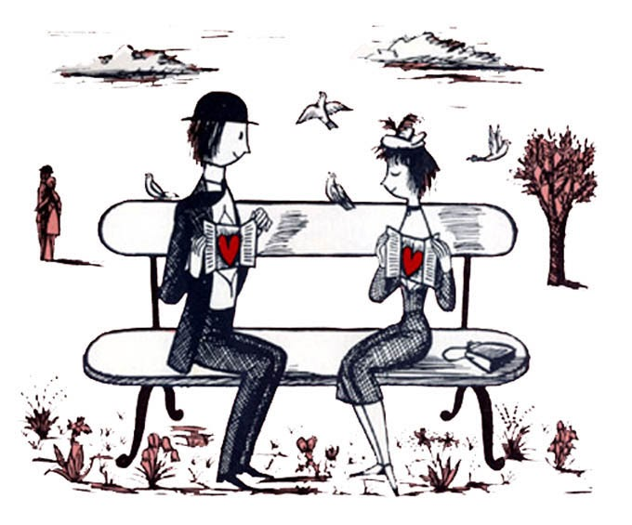

DOVERE DI SEDERSI
Scegliamo un luogo tranquillo, silenzioso, per creare dentro di noi un clima di pace e di accoglienza dell’altro.
Facciamoci aiutare da una preghiera.

Slide 2
PREGHIERA
Se voglio amare l’altro, devo stimarlo, accettarlo com’è e non esigere che sia più di quello che è, né diverso, adatto ai miei gusti.
Se voglio amare l’altro, devo rispettarlo in tutta la sua persona. Riconoscergli tutta la sua libertà, desiderare per lui la sua spontaneità.
Se voglio amare l’altro devo scoprirlo. Saper svelare anche sotto i difetti le qualità profonde, i doni e i talenti, la nobiltà dell’anima.
Se voglio amare l’altro devo cogliere nella vita quotidiana, nuove ragioni per apprezzare il suo valore, comprendendolo e trattandolo meglio.

Slide 3
ATTEGGIAMENTI NECESSARI DURANTE IL DOVERE DI SEDERSI
IMPARARE AD ASCOLTARE
IMPARARE A REPRIMERE L’ISTINTO DI PARLARE
ACCOGLIERE L’ALTRO
PERDONARE
ESSERE DISPONIBILI A FARSI CONOSCERE
ESSERE SINCERI
ESSERE DISPONIBILI AL CAMBIAMENTO

Slide 4
LA PAROLA DI DIO
“Nulla disprezzi di quanto hai creato, Signore che ami la vita” - Sap. 11, 24
22 Tutto il mondo davanti a te, come polvere sulla bilancia, come una stilla di rugiada mattutina caduta sulla terra.
23 Hai compassione di tutti, perché tutto tu puoi,
non guardi ai peccati degli uomini, in vista del pentimento.
24 Poiché tu ami tutte le cose esistenti e nulla disprezzi di quanto hai creato; se avessi odiato qualcosa, non l'avresti neppure creata.
25 Come potrebbe sussistere una cosa, se tu non vuoi?
O conservarsi se tu non l'avessi chiamata all'esistenza?
26 Tu risparmi tutte le cose, perché tutte son tue, Signore, amante della vita.
SAP. 11, 22-26

Slide 5
La Chiesa che Papa Francesco vuole sa fare il primo passo, sa prendere l’iniziativa senza paura, sa andare incontro, sa cercare i lontani e arrivare agli incroci delle strade per invitare gli esclusi (Victor Manuel Fernandez).

Slide 6
TRACCE PER IL DOVERE DI SEDERSI
La missione a cui siamo chiamati ha un obiettivo fondamentale: che ciascuna persona che incontriamo possa sentirsi infinitamente amata da Dio, aldilà dei suoi limiti e che possa così ritrovare anche la sua dignità e la chiamata alla comunione fraterna. Siamo creati da un Dio che è “squilibrato verso l’altro” nella sua stessa essenza, l’uomo biblico vive l’alterità come essenziale al suo esistere, per essere riflesso del Creatore. La sua condizione di vita è quella del sapersi visitato da questo Dio creatore che gli chiede di farsi ospite: ospite dell’altro e ospite che accoglie e che si fa ospitare nello scambio/dono dell’immagine del Creatore che porta in sé. (Nulla disprezzi di ciò che hai creato).
Per venire verso di te, devo lasciare la mia posizione, le mie sicurezze… muovermi con il rischio di perdere l’equilibrio. Quali paure, difficoltà, ansie, mi accompagnano nel venirti incontro? Ed incontro agli altri?
Quale tipo di atteggiamento può aiutarmi a saper essere persona e cristiano che sa uscire dal proprio equilibrio per sperimentare la gioia del crescere grazie all’incontro con te e con il prossimo?
Quale gioia sperimento nel lasciarmi incontrare da te, dagli altri e dall’Altro?

